Slide 1
Mise en place de stockage san en iscsi dans un environnement linux
Sovilla Flavio / SI-CA2a / CPNV / 2020

Slide 2
sommaire
Montage
Création du RAID 5 et des volumes
Création de la LUN iSCSI
Haute disponibilité
Connexion LUN et création DISK
Création des utilisateurs/groupes
Création des dossiers et droits
Backup des données
Conclusion

Slide 3
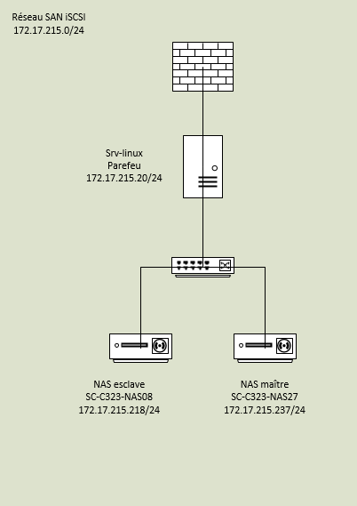
montage
Test des appreils
Montage selon le plan
Installation du serveur avec tasksel
Mise en place du réseau

Slide 4
Création du RAID 5 et des volumes
Création automatique du RAID 5
Création du Volume sur le RAID 5
Test du RAID 5

Slide 5
Création de la lun iSCSI
Tout se fait automatiquement
Créer sa LUN (max 250 Gb)
Créer sa target
Changer IQN
Pas de CHAP

Slide 6
Haute disponibilité
Automatique avec le logiciel
Tout doit être pareil
Connecter un câble pour le Heartbeat
Tester le tout

Slide 7
Connexion lun et creation disk
Fichier iscsid.conf à changer
Rechercher la target (discovery)
Se connecter à la target
Commande fdisk (n, w)
Commande mkfs.ext4
On monte sur un dossier

Slide 8
Création des utilisateurs/groupes
Groupadd
Useradd
Etc/group

Slide 9
Création des dossiers et droits
On crée les dossiers
On met les bons droits
On met un ACL pour la création des dossiers
Test avec un utilisateur

Slide 10
Backup des données
Créer des fichiers dans les dossiers
Backup avec rsync
Travail avec rm et mv
Cron pour automatiser

Slide 11
conclusion
Perte de temps (covid-19)
Problèmes
Intéressant
Apprentissage

